Slide 1
扩展我们的视野
对象的传统看法与新的看法
封装的传统看法与新的看法
继承的传统方式与新的方式
共性与可变性分析

Slide 2
对象:原来的观点和新的观点
原来的观点：
  对象是具有方法的数据
新的观点：
  对象是拥有责任的实体。这些责任定义了对象的行为。
  这样可以分两步构建软件:
    建立一个初步的设计，不必操心所有的相关细节。
    实现该设计。

Slide 3
封装:原来的观点和新的观点
原来的观点：
  数据的隐藏
新的观点：
  封装应该被想成“任何形式的隐藏”。换句话说，它可以隐藏数据。但它还可以隐藏实现细节、派生类、设计细节、实例化规则。
  用这种方式看待封装的优点是:它给了一种更好的切分(分解) 程序的方法。
  封装层成为将要设计的接口。

Slide 4
继承的传统方式与新的方式
传统方式：
  类的复用
新的方式：
  对象分类的方法，将类按相同行为分类

Slide 5
发现并封装变化点
在《设计模式:可复用面向对象软件的基础》一书中，四人团做出如下建议:
  考虑你的设计中哪些是可变的。这个方法与关注引起重新设计的原因刚好相反。它不是考虑什么会迫使你的设计改变，而是考虑你想要什么变化却又不会引起重新设计。最主要的一点是封装变化的概念，这是许多设计模式的主题。
  把封装考虑为“使用抽象类隐藏具体类”

Slide 6
发现并封装变化点
假设我正从事一个项目:为动物的不同特征建模。我获得的需求信息如下:
  每种动物有不同数量的腿。
  一动物对象必须能够记住并取回这些信息。
  每种动物有不同类型的移动方式(走和飞）。
  对于给定的地形，从一个地点移动到另一个地点，不管花费多长时间，动物对象都必须能够返回原地点。

Slide 7
发现并封装变化点
三种解决方案:
  用一个数据成员来告诉我，我的对象拥有哪种移动方式。
  使用两种不同类型的Animal派生类(都派生自Animal基类)—一个表示会走的动物，另一个表示会飞的动物。
  让Animal类包含一个对象，这个对象负责适当的移动行为

Slide 8
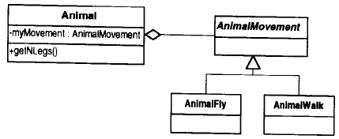
发现并封装变化点

Slide 9
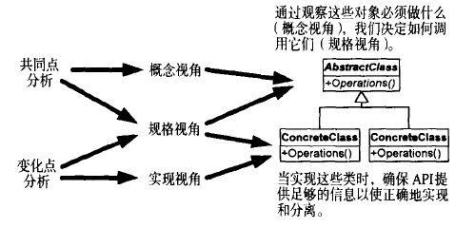

共同点/变化点以及抽象类

Slide 10
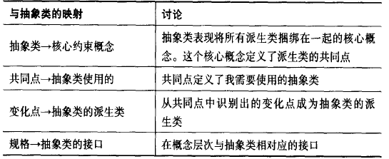
共同点/变化点以及抽象类

Slide 11
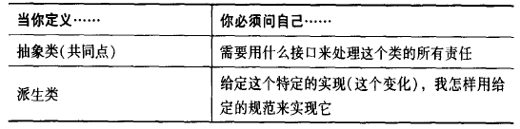
类的设计过程简化成一个含有两个步骤的程序

Slide 12
Strategy(策略)模式
四人团的书中描述的原则:
  “针对接口编程，而不是针对实现编程。”
  “优先使用对象组合，而不是类继承。”
  “考虑你的设计中哪些是可变的。”这个方法与关注引起重新设计的原因刚好相反。它不是考虑什么会迫使你的设计改变，而是考虑你想要什么变化却又不会引起重新设计。
从本案例体会：考虑变更的的设计

Slide 13
案例最初的需求
假设我正在编写一个支持美国的销售业务的电子零售系统。大概的体系结构有一个处理销售请求的控制器对象。当客户请求一个销售定单时，这个对象作出确认，并将请求转发给一个SalesOrder对象来处理订货。

Slide 14
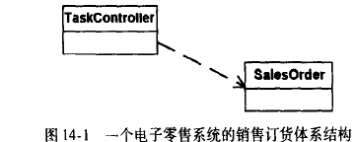
案例最初的需求
SalesOrder对象的功能包括:允许通过GUI填写定单。处理税费的计算。
处理定单。打印售货收据。

Slide 15
处理新的需求
在编写完这个应用程序之后，假设我接到一个新的需求:
  修改我现有的处理税费的方法。现在，我必须能处理来自美国之外的消费者的定单上的税费。至少，我需要添加新的规则来计算这些税费。

Slide 16
可能的解决方案
复制和粘贴：带来维护问题
使用switch语句或者if语句，用一个变量指定各种情况:
使用函数指针或者委托(让另一个代表每一种情况):
继承(让派生类用新的方式处理);
将整个功能委托给新的对象。

Slide 17
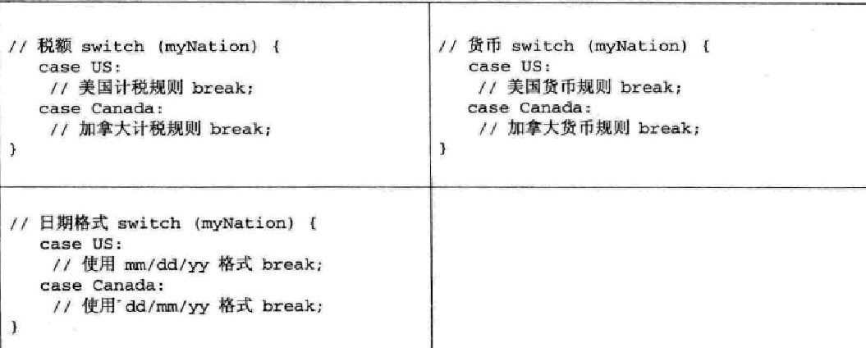
分支语句（几个分支语句使用同一变量，难于测试）

Slide 18
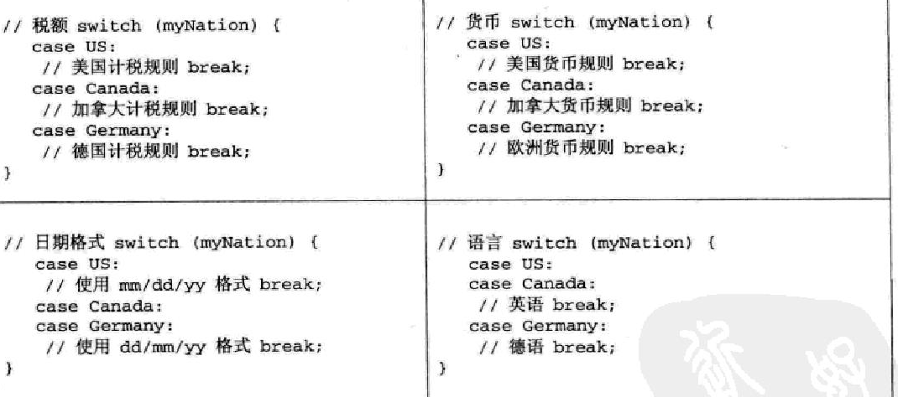
分支语句（随着情况改变，修改代码）

Slide 19
使用函数指针或者委托(让另一个代表每一种情况)
C++中的函数指针和C#中的委托都可以用来将代码隐藏在精巧、紧凑、内聚的函数之中。
但是，函数指针和委托无法维持每个对象的状态，因此其使用也是受限的。

Slide 20
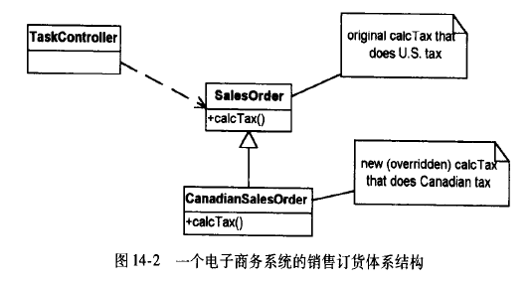
继承（无法应对进一步的变更）

Slide 21
更好的解决方案:将整个功能委托给新的对象
为了寻找更好的解决方案：
  寻找变化，并将它封装在一个单独的类中
  将这个类包含在另一个类中。

Slide 22
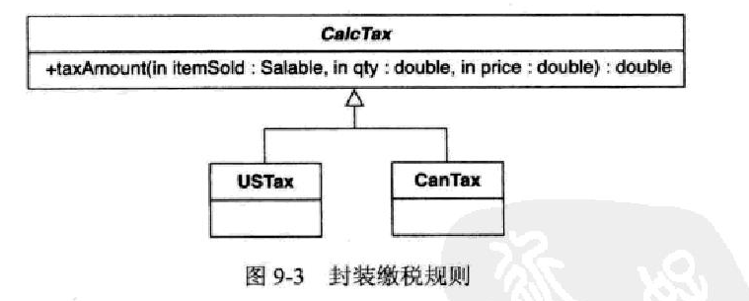
更好的解决方案

Slide 23
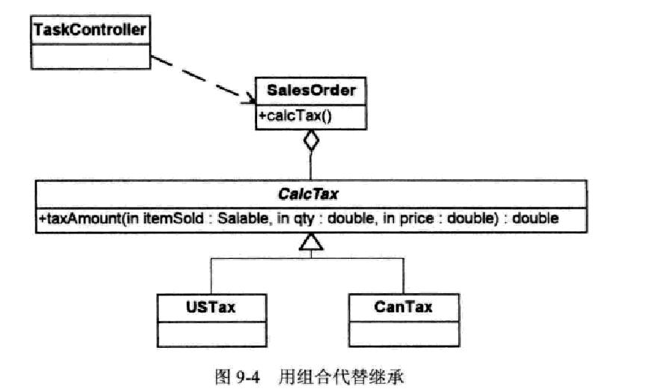
更好的解决方案

Slide 24
Strategy模式
按照四人团的说法，Strategy模式的意图是:
  定义一系列的算法，把它们一个个封装起来，并且使它们可相互替换。本模式使算法可独立于使用它的客户而变化。

Slide 25
Strategy模式
Strategy模式建立在几条原则的基础上:
  对象拥有责任。
  这些责任的不同的特定实现通过使用多态来表现。
  需要将几个不同的实现按照—概念上—相同的算法来管理。
一个好的设计经验:将问题领域中发生的行为彼此分离—也就是说，使它们解藕。这让我可以改变对某一行为负责的类，而不会对其他行为产生不好的影响。

Slide 26
Strategy模式
问题：需要根据发出请求的客户或被处理的数据对算法作出选择。如果你只是拥有一些不发生变化的算法，你就不需要Strategy模式

Slide 27
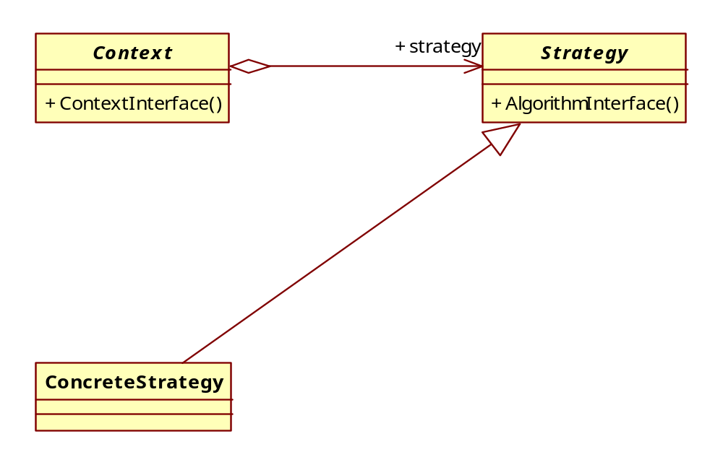
Strategy模式
解决方案：

Slide 28
Strategy模式
参与者协作：
  strategy规定如何使用不同的算法
  concreteStrategis实现这些不同的算法。
  Context通过类型为Strategy的引用使用特定的CnncreteStrategy. Strategy与Context交互实现所选的算法(有时候Strategy必须向 context做查询)。

Slide 29
Strategy模式
效果：
  strategy模式定义了一系列的算法。
  switch语句或条件语句得到了避免。
  必须以相同的方式调用所有的算法(它们必须拥有相同的接口 ) ConcreteStrategies与Context之间的交互可能需要在Context中加人getState之类的方法。

Slide 30
Bridge(桥接)模式
从一个例子中推导出Bridge模式。我将深人讨论它的细节，以帮助你理解这个模式。
给出Bridge模式的核心要素。
展示一些从我自己的经验中总结出来的关于Bridge模式的观察结果。

Slide 31
Bridge模式简介
根据四人团的说法，Bridge模式的意图是“将抽象部分与它的实现部分分离，使它们都可以独立地变化”
实现部分其实是指“抽象类的对象和用来实现抽象类的派生类的对象”(而不是抽象类的派生类，这些派生类被称为“具体类”)。

Slide 32
学习Bridge模式:一个例子
假设我接到这样一个任务:编写一个画矩形的程序，它可以便用两个画图程序中的任何一个。用户告诉我:当我实例化一个矩形时，我将知道我是应该使用画图程序1(DPl)还是画图程序2(DP2).

Slide 33
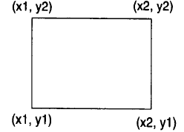
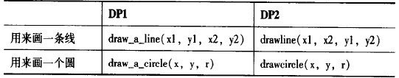
学习Bridge模式:一个例子

Slide 34
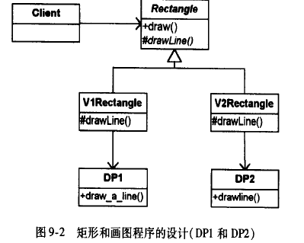
学习Bridge模式:一个例子

Slide 35
学习Bridge模式:一个例子
假设在代码完成之后，需求变化了。用户要求我支持另一种形状—这一次是圆形。
我还得到一个要求:集合对象不希望知道Rectangle和Circle之间的差异

Slide 36
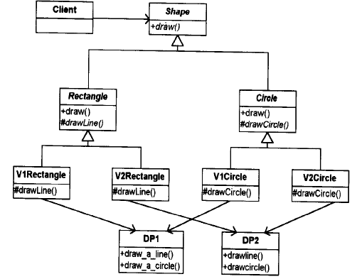
学习Bridge模式:一个例子

Slide 37
用V1Rectangle画图时的顺序图
顺序图中的对象：

Slide 38
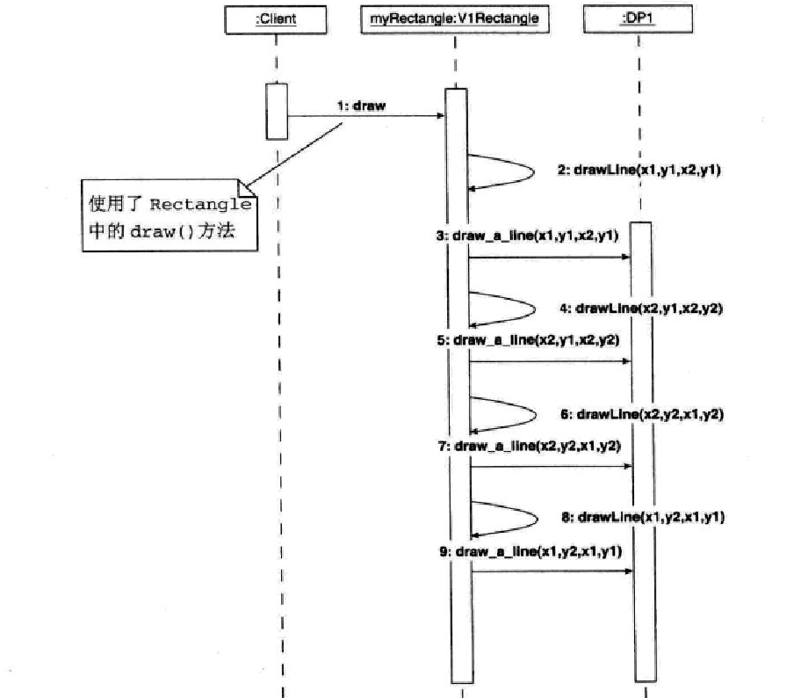
学习Bridge模式:一个例子

Slide 39
学习Bridge模式:一个例子
不幸的是，这个办法引人了新的问题（类爆炸）:
如果我拥有另一套画图程序:实现上的另一种变化，会发生什么?我将拥有六种不同类型的Shape派生类(两个Shape概念乘以三套画图程序)。
想象一下，如果我再获得另一个类型的Shape—另一个概念上的变化—会发生什么?我将拥有九种不同类型的Shape派生类(三个Shape概念乘以三套画图程序)。

Slide 40
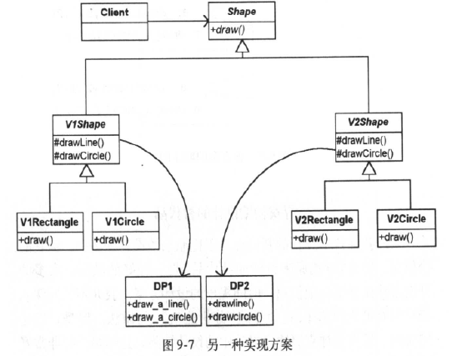
学习Bridge模式:一个例子

Slide 41
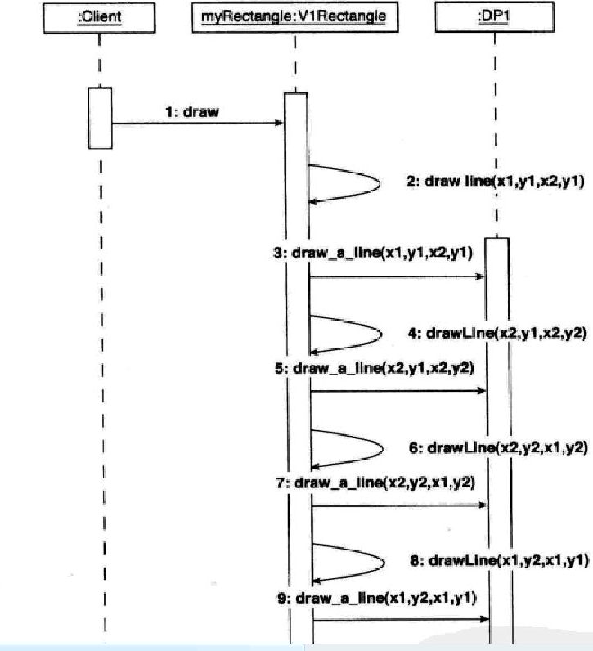
学习Bridge模式:一个例子

Slide 42
寻找更好的方案
很不幸，这一次我无法避免两个rectangle派生类之间和两个circle派生类之间的冗余，它们每一对都各自拥有相同的draw方法
仍然有更好的方法
在创建设计以处理变化的过程中，应该遵循两条基本策略:
  发现并封装变化点。
  优先使用对象组合，而不是类继承。

Slide 43
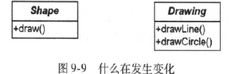
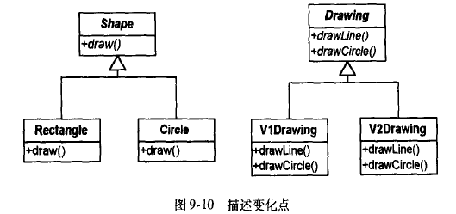
学习Bridge模式：将它推导出来
共同点：图9.9 变化点：图9.10

Slide 44
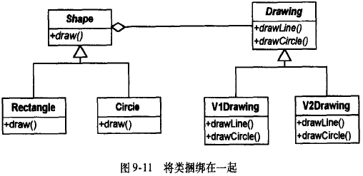
学习Bridge模式：将它推导出来

Slide 45
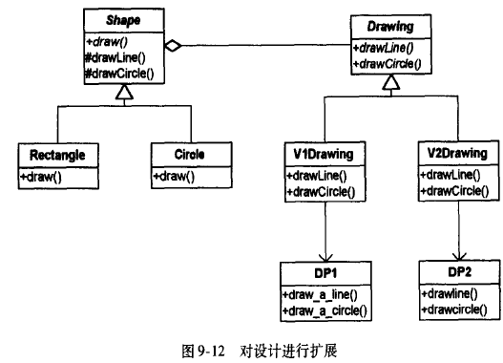
学习Bridge模式：将它推导出来

Slide 46
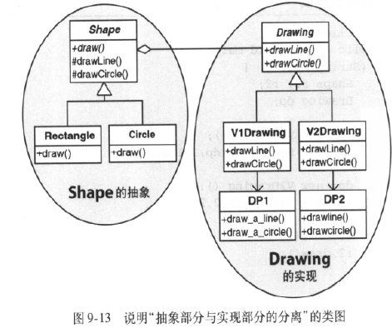
学习Bridge模式：将它推导出来

Slide 47
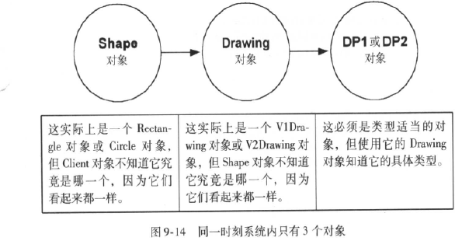
学习Bridge模式：将它推导出来

Slide 48
Bridge模式：
问题：一个抽象类的派生类必须使用多个实现，但不能出现类数量爆炸性增长。

Slide 49
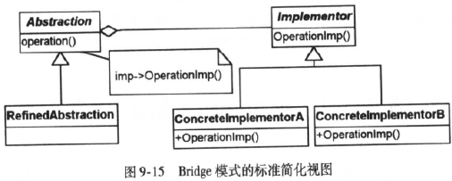
Bridge模式：

Slide 50
Bridge模式
参与者与协作者：
  Abstraction为要实现的对象定义接口；
  Implementor类为具体的实现类定义接口；
  Abstraction的派生类使用Implementor的派生类，却无需知道自已具体使用哪一个ConcreteImplementor

Slide 51
Bridge模式
效果：
  实现与使用实现的对象解耦，提供了可扩展性，客户对象无需操心实现问题。

Slide 52
Abstract Factory(抽象工厂)模式
通过完成一个例子来推导出Abstract Factory模式。
给出Abstract Factory模式的核心要素。

Slide 53
Abstract Factory模式简介
按照四人团的说法，Abstract Factory模式的意图是“提供一个创建一系列相关或相互依赖对象的接口，而无需指定它们具体的类”。

Slide 54
学习Abstract Factory模式:一个例子
假设我得到一个任务:
  设计一个计算机系统，显示并打印来自数据库的几何形状。用于显示、打印形状的分辨率类型取决于系统当前运行的计算机:CPU的速度以及可用内存空间的数量。我的系统必须小心留意自己对计算机提出了多高的要求。

Slide 55
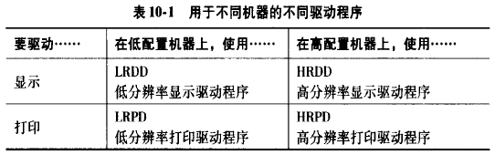
学习Abstract Factory模式:一个例子

Slide 56
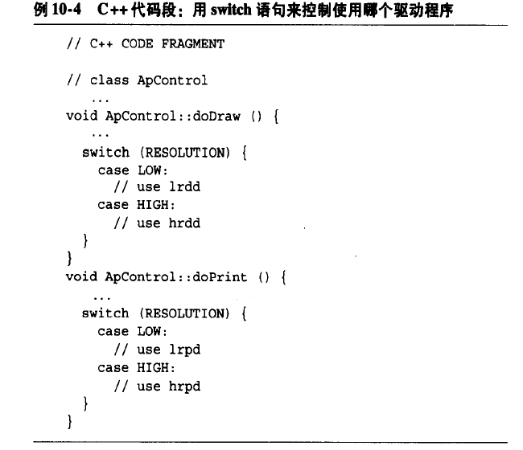
学习Abstract Factory模式:方案一

Slide 57
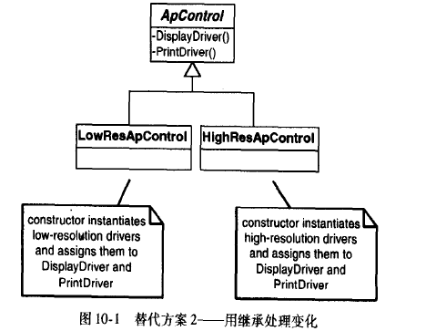
学习Abstract Factory模式:方案2

Slide 58
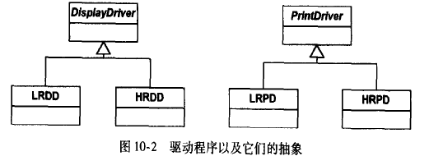
学习Abstract Factory模式:方案3

Slide 59
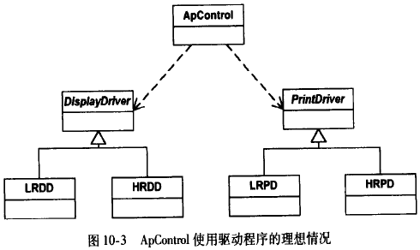
学习Abstract Factory模式:（第三种方案）

Slide 60
方案3存在的问题
方案中存在的问题:怎样创建合适的对象呢?
  可以让Apcontrol类负责，但这样未来会有维护问题。如果要处理一组新的对象，就必须修改Apcontrol类。相反，如果用一个“工厂”对象负责实例化需要的对象，即使出现新的对象组也没有问题了口

Slide 61
方案3问题的解决
在本例中，用一个工厂对象(ResFactory类型，也称分辨率工厂)来控制驱动程序组的创建。 Apcontrol对象将使用另外一个对象—工厂对象获得适合当前所用计算机的显示驱动程序和打印驱动程序。
具体交互过程如图所示。

Slide 62
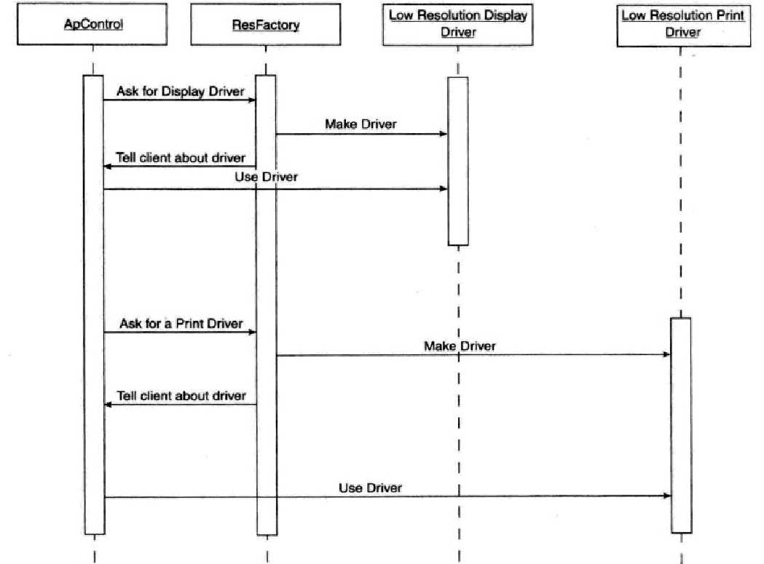

Slide 63
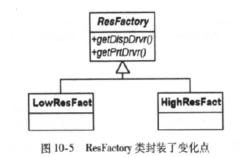
学习Abstract Factory模式:一个例子

Slide 64
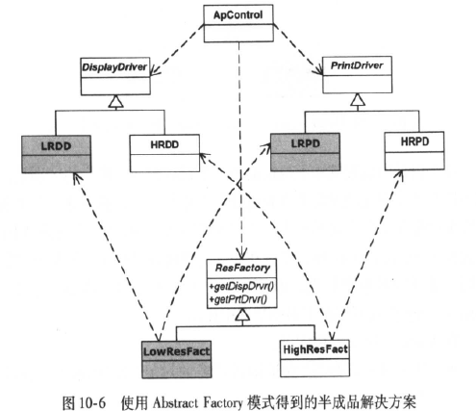
学习Abstract Factory模式:实现它

Slide 65
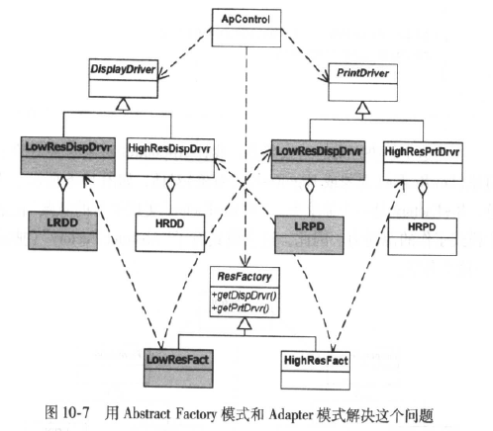
学习Abstract Factory模式:实现它

Slide 66
Abstract Factory模式
问题：需要实例化一组相关的对象。
解决方案如下图：

Slide 67
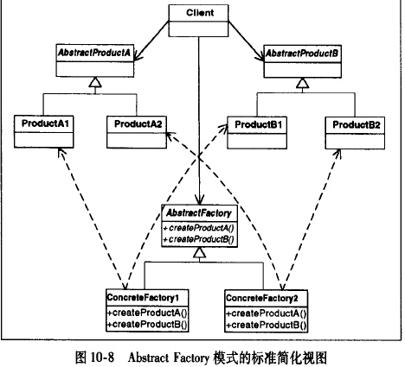
Abstract Factory模式

Slide 68
Abstract Factory模式
参与者与协作者：
  AbstractFactory为如何创建对象组的每个成员定义接口。一般每个组都由独立的ConcreteFactory进行创建。
效果：
  这个模式将“使用哪些对象’的规则与“如何使用这些对象”的逻辑分离开来。

